Slide 1
Комплексно- тематическое планирование с учётом ФГОС ДО."

Slide 2
П ЛАНИРОВАНИЕ ВОСПИТАТЕЛЬНО - ОБРАЗОВАТЕЛЬНОЙ РАБОТЫ В ДОШКОЛЬНОМ УЧРЕЖДЕНИИ – ОДНА ИЗ ГЛАВНЫХ ФУНКЦИЙ УПРАВЛЕНИЯ ПРОЦЕССОМ РЕАЛИЗАЦИИ ОСНОВНОЙ ОБРАЗОВАТЕЛЬНОЙ ПРОГРАММЫ – ОТРАЖАЕТ РАЗЛИЧНЫЕ ФОРМЫ ОРГАНИЗАЦИИ ДЕЯТЕЛЬНОСТИ ВЗРОСЛЫХ И ДЕТЕЙ. В ВЕДЕНИЕ Ф ЕДЕРАЛЬНЫХ ГОСУДАРСТВЕННЫХ ОБРАЗОВАТЕЛЬНЫХ СТАНДАРТОВ ВНОСИТ В ДЕЙСТВУЮЩУЮ СТРУКТУРУ ПЛАНИРОВАНИЯ ЗНАЧИТЕЛЬНЫЕ ИЗМЕНЕНИЯ. ОБЯЗАТЕЛЬНОЙ ПЕДАГОГИЧЕСКОЙ ДОКУМЕНТАЦИЕЙ ВОСПИТАТЕЛЯ ЯВЛЯЕТСЯ ПЛАН РАБОТЫ С ДЕТЬМИ. ЕДИНЫХ ПРАВИЛ ВЕДЕНИЯ ЭТОГО ДОКУМЕНТА НЕТ, ПОЭТОМУ ОН МОЖЕТ БЫТЬ СОСТАВЛЕН В ЛЮБОЙ УДОБНОЙ ДЛЯ ПЕДАГОГА ФОРМЕ.

Slide 3
П ЛАНИРОВАНИЕ ВОСПИТАТЕЛЬНО - ОБРАЗОВАТЕЛЬНОЙ РАБОТЫ
Список детей
Режим пребывания детей
Организация образовательной деятельности (сетка)
Годовые задачи
Культурно –досуговая деятельность (на год) Циклограмма работы воспитателя Комплексно-тематическое планирование (на год)
Перспективное планирование проектной деятельности
Работа по взаимодействию с семьей. Перспективное планирование на год Поддержка индивидуальности ребенка

Slide 4
ФГОС ДО РЕКОМЕНДУЕТ ПЛАНИРОВАТЬ ОБРАЗОВАТЕЛЬНУЮ РАБОТУ, ОХВАТЫВАЯ СЛЕДУЮЩИЕ ОБРАЗОВАТЕЛЬНЫЕ ОБЛАСТИ :
Социально-коммуникативное развитие;
Познавательно развитие;
Речевое развитие;
Художественно-эстетическое;
Физическое развитие.

Slide 5
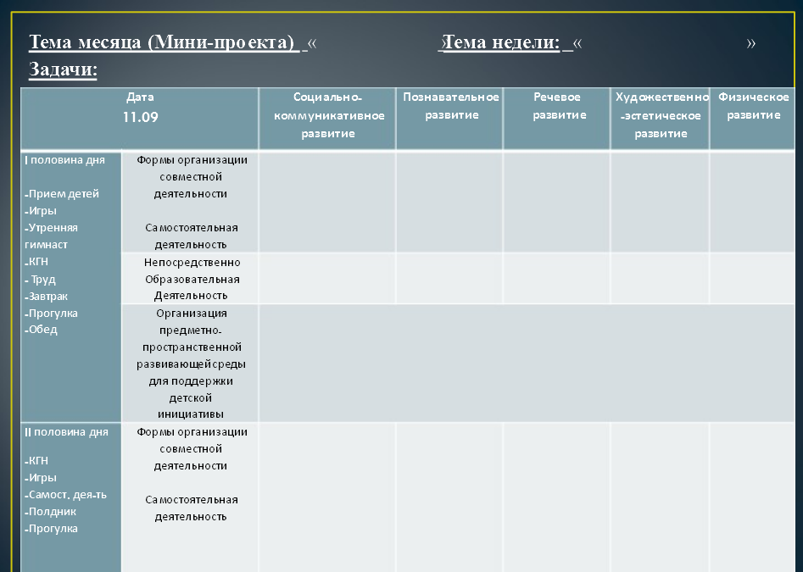

Slide 6
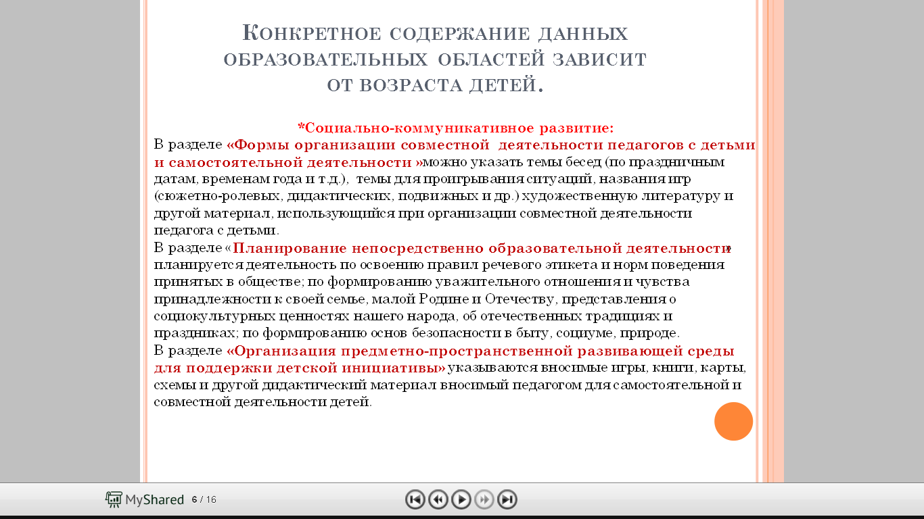

Slide 7
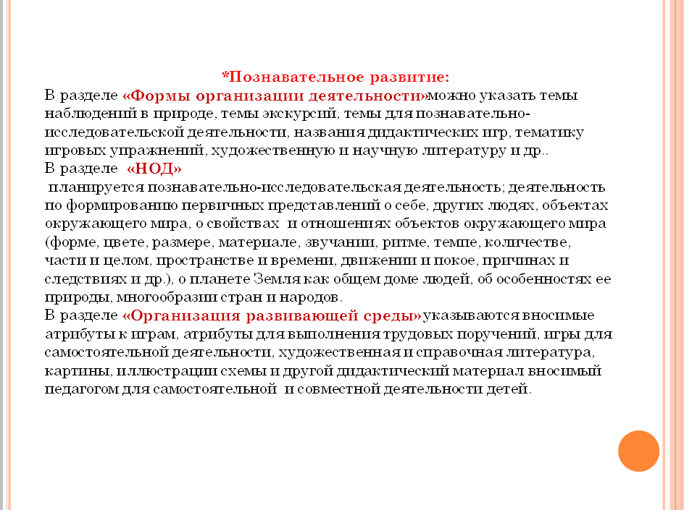

Slide 8
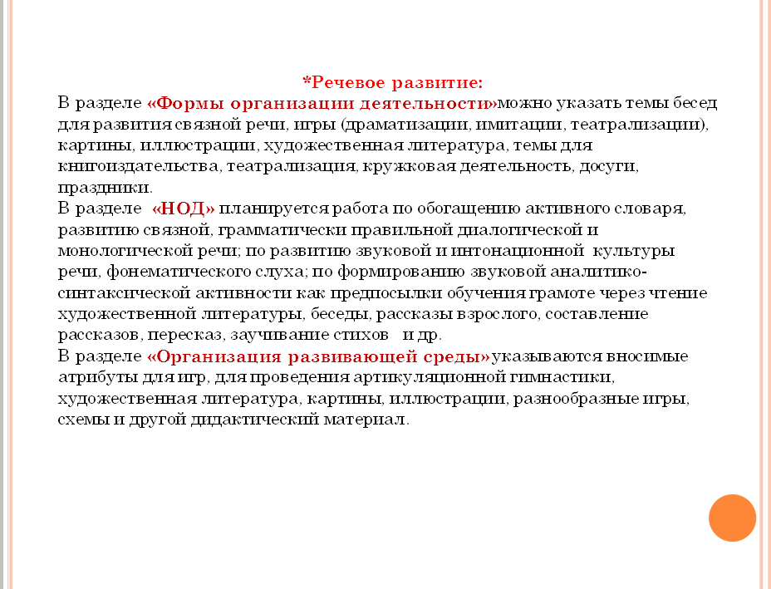

Slide 9
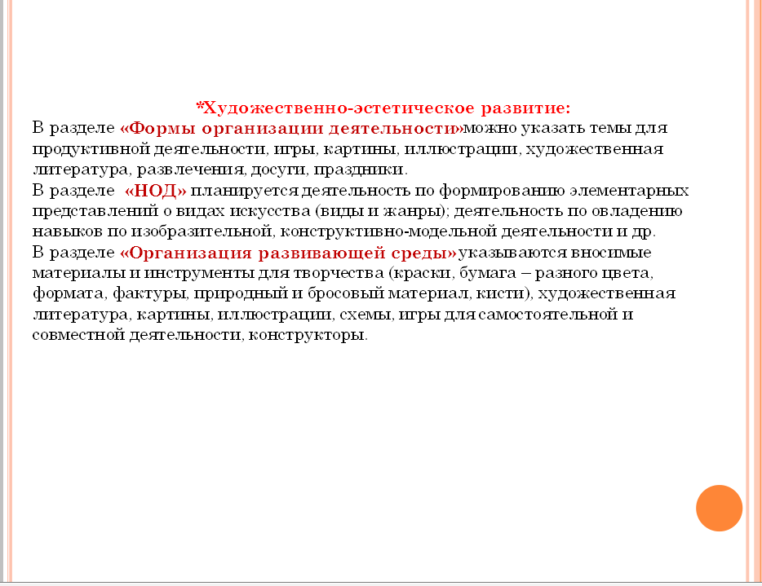

Slide 10
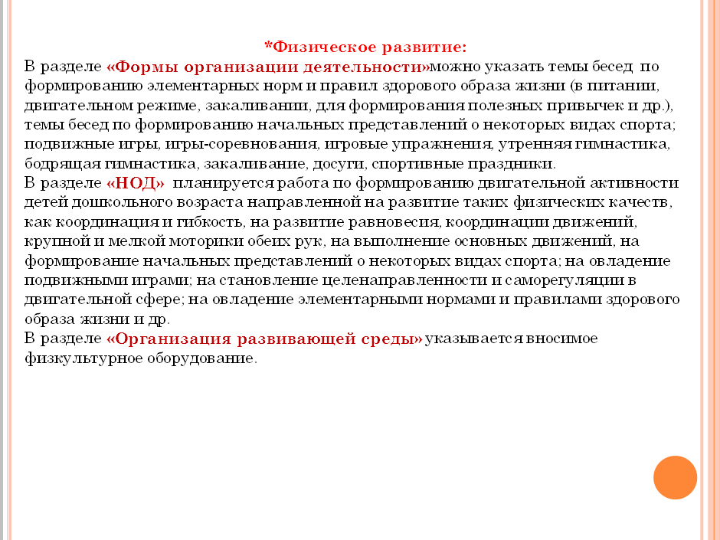

Slide 11
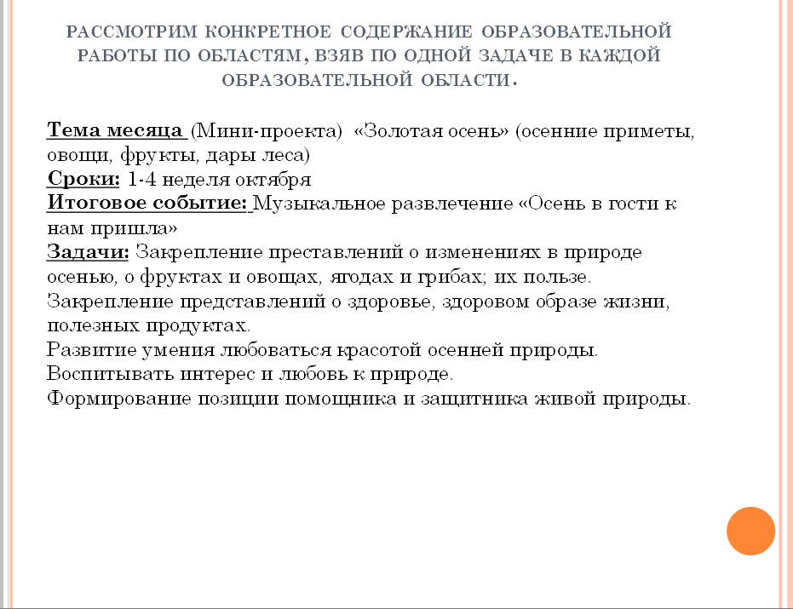

Slide 12
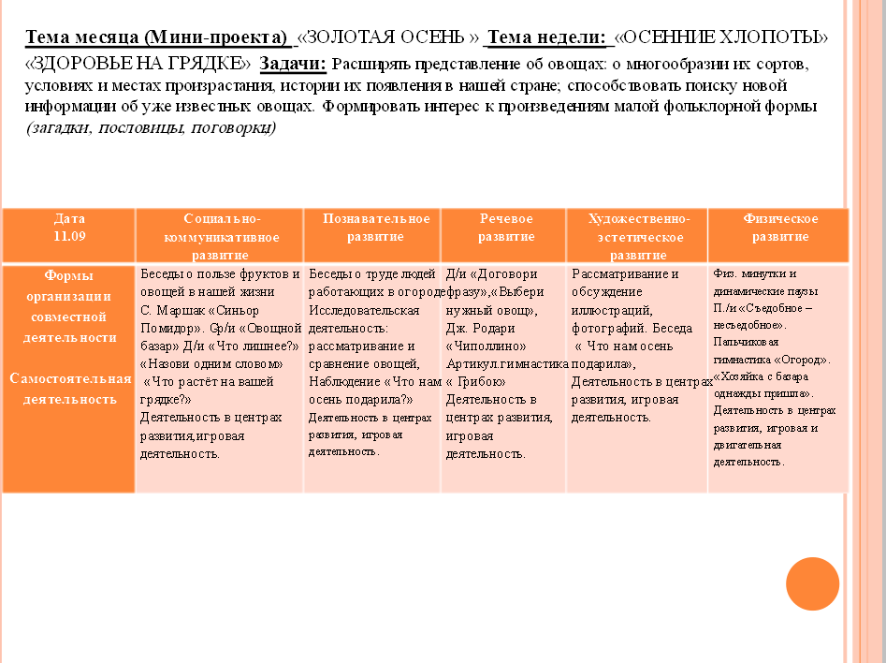

Slide 13
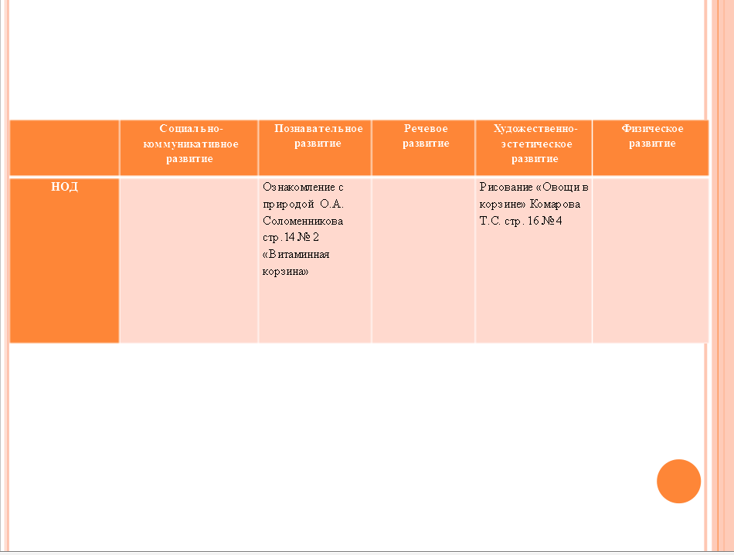

Slide 14
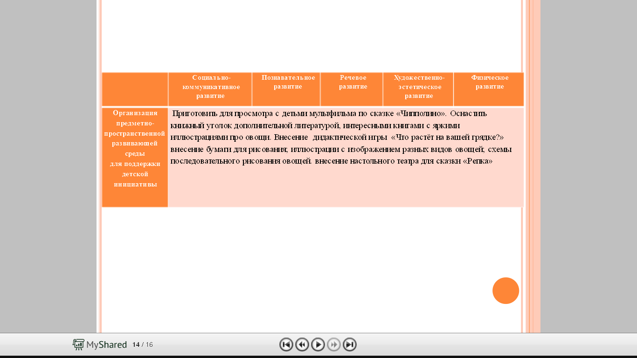

Slide 15
Отгадывание загадок об овощах Сапгир Г. Загадки с грядки Деятельность в центе изо, книжки- раскраски, трафареты, шаблоны овощей. Театральная деятельность Пальчиковая гимнастика «Капуста». Игра/хоровод «Кабачок» П/и «Баба сеяла горох»

Slide 16


